Slide 1


Atividade Prática Observatório de Projetos
Problema: A falta de um Prontuário Único do Paciente em toda a Rede Municipal de Saúde da cidade do Recife
Equipe:
ANDRÉ GEORGE MEDEIROS
DOUGLAS ROBERTO
ÚRSULA ÍRIS DE OLIVEIRA
YAN CARVALHO
Disciplina: INTELIGÊNCIA ANALÍTICA
Professor: CLOVES ROCHA. Recife – Novembro - 2020

Slide 2
INTRODUÇÃO
Este projeto tem por objetivo propor caminhos para otimização do funcionamento das 675 unidades municipais de saúde que prestam serviços ambulatoriais na Cidade do Recife.
Um dos problemas existentes para o pleno funcionamento da rede municipal de saúde é a falta de unidade no registro e compartilhamento das informações coletadas nos atendimentos realizados ao público.
Logo, a democratização e inclusão do Prontuário Eletrônico do Paciente – PEP como uma rotina sistematizada oferece potencial para a melhoria da qualidade e agilidade no atendimento, assertividade e segurança na emissão de diagnósticos e dinamização dos custos anuais.
Equipe:
ANDRÉ GEORGE MEDEIROS
DOUGLAS ROBERTO
ÚRSULA ÍRIS DE OLIVEIRA
YAN CARVALHO

Slide 3
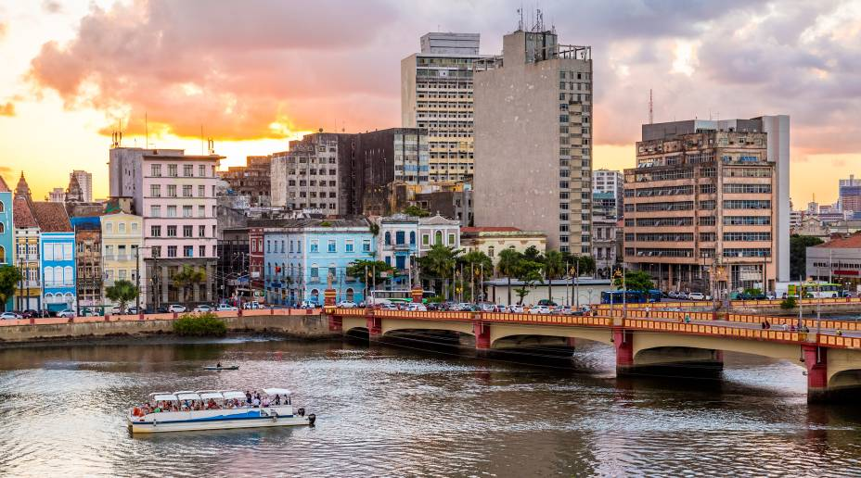
METODOLOGIA
1- Coletar os dados
2- Analisar
3- Observar indicadores de Saúde do Recife
Equipe:
ANDRÉ GEORGE MEDEIROS
DOUGLAS ROBERTO
ÚRSULA ÍRIS DE OLIVEIRA
YAN CARVALHO

Slide 4
OBJETIVO GERAL
Prover os indicadores do segmento de saúde com foco na democratização do PEP no Município do Recife.
OBJETIVOS ESPECÍFICOS
Equipe:
ANDRÉ GEORGE MEDEIROS
DOUGLAS ROBERTO
ÚRSULA ÍRIS DE OLIVEIRA
YAN CARVALHO
1- Coletar dados de indicadores de Saúde do Recife;
2- Analisar os dados coletados;
3- Observar causas diretas e indiretas para que haja problemática na implementação do PEP;
4- Desenvolver Dashboards direcionados ao embasamento para implementação do PEP

Slide 5
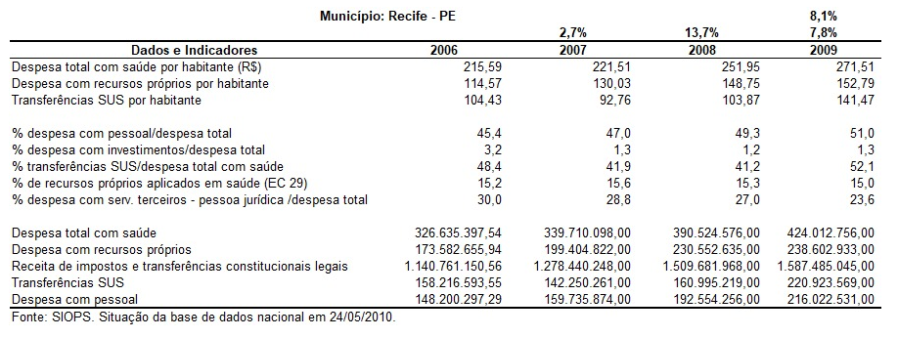
ORÇAMENTO COM SAÚDE PÚBLICA
Equipe:
ANDRÉ GEORGE MEDEIROS
DOUGLAS ROBERTO
ÚRSULA ÍRIS DE OLIVEIRA
YAN CARVALHO

Slide 6
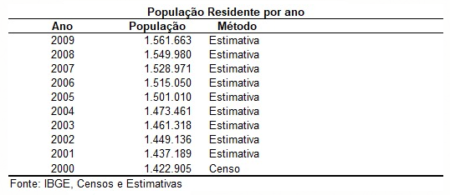
DEMOGRAFIA
Equipe:
ANDRÉ GEORGE MEDEIROS
DOUGLAS ROBERTO
ÚRSULA ÍRIS DE OLIVEIRA
YAN CARVALHO

Slide 7
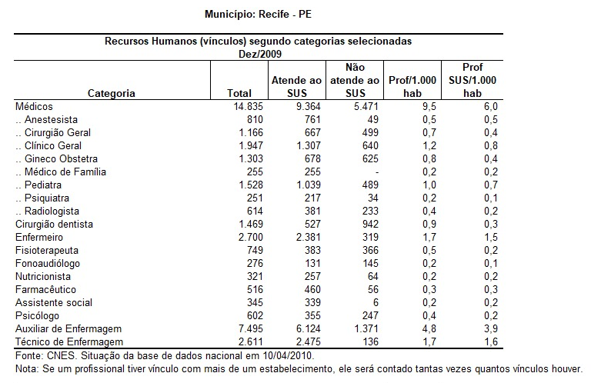
PROFISSIONAIS / EQUIPE
Equipe:
ANDRÉ GEORGE MEDEIROS
DOUGLAS ROBERTO
ÚRSULA ÍRIS DE OLIVEIRA
YAN CARVALHO

Slide 8
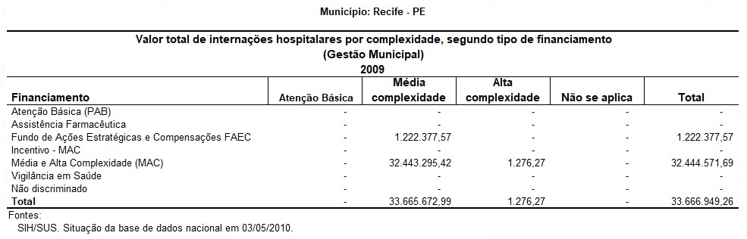
FINANÇAS - 1
Equipe:
ANDRÉ GEORGE MEDEIROS
DOUGLAS ROBERTO
ÚRSULA ÍRIS DE OLIVEIRA
YAN CARVALHO

Slide 9
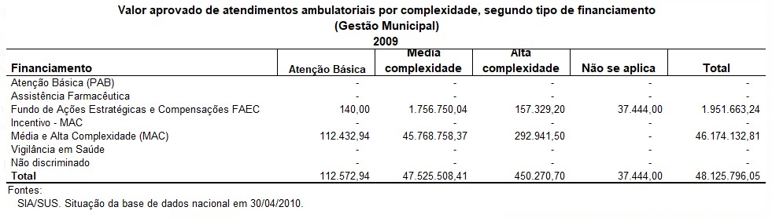
FINANÇAS - 2
Equipe:
ANDRÉ GEORGE MEDEIROS
DOUGLAS ROBERTO
ÚRSULA ÍRIS DE OLIVEIRA
YAN CARVALHO

Slide 10
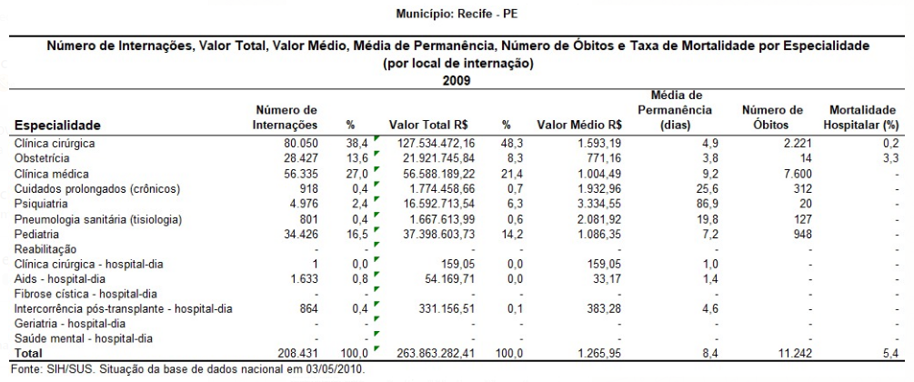
ASSISTÊNCIA HOSPITALAR
Equipe:
ANDRÉ GEORGE MEDEIROS
DOUGLAS ROBERTO
ÚRSULA ÍRIS DE OLIVEIRA
YAN CARVALHO

Slide 11

FONTES
1- http://dados.recife.pe.gov.br/dataset/rede-de-atencao-a-saude-no-recife/resource/d05f6ffa-304b-4a28-bd03-1ffb26cbf866?view_id=dd0c11b8-7484-465a-b1da-e6a11f8159e1
2- http://tabnet.datasus.gov.br/tabdata/cadernos/pe.htm
Equipe:
ANDRÉ GEORGE MEDEIROS
DOUGLAS ROBERTO
ÚRSULA ÍRIS DE OLIVEIRA
YAN CARVALHO

Slide 12

AGRADECIMENTOS
Agradecemos a todos pela atenção e participação!
"Sorte é o que acontece quando a preparação encontra a oportunidade." (Elmer Letterman)
Equipe:
ANDRÉ GEORGE MEDEIROS
DOUGLAS ROBERTO
ÚRSULA ÍRIS DE OLIVEIRA
YAN CARVALHO

